Slide 1
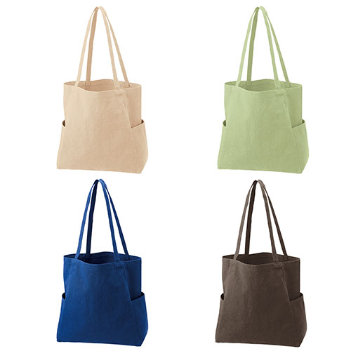
【提案書】
ライトウォッシュキャンバスマルチトート
特徴
台形型のボディが見た目にもオシャレなトートバッグです。生地には13オンスのライトキャンバスを使用しているため耐久性に優れており、両サイドに施されたポケットも非常に便利です。
納期
納期スペース
仕様
カラー展開：全4色
素材：コットン
サイズ：本体/約430×320×180(mm)・持ち手/約20×630(mm)
容量：約16L
お見積
お見積りスペース

